Slide 1
«Модель Службы сопровождения КГБОУ ШИ 2 как механизм взаимодействия педагогических кадров»

Slide 2
Цель Службы - комплексное психолого-педагогическое сопровождение образовательного процесса путем реализации комплекса просветительских, диагностических и коррекционных мероприятий, направленных на создание условий успешного развития, обучения и социализации, обучающихся с ограниченными возможностями здоровья.

Slide 3
состав службы сопровождения: Состав службы сопровождения: педагоги-психологи – 9 ставок, учителя-логопеды – 4 ставки, учителя-дефектологи – 4 ставки, тьюторы – 6 ставок, ассистенты – 2 ставки, социальный педагог – 1 ставка.

Slide 4
Основные виды деятельности Службы
Психологическое просвещение
Психологическая профилактика
Психологическое консультирование
Коррекционно-развивающая деятельность
Психологическая диагностика
Организационно-методическая деятельность

Slide 5
Модель службы сопровождения как механизм взаимодействия педагогических кадров
Медицинское сопровождение
Заключение ЦПМПК (варианты обучения)
Родители (законные представители)
мед. карты
лечение
рекомендации
Просветительская поддержка Выполнение рекомендаций
Педагогические кадры
Учитель
начальных классов
Предметники
Тьютор
Ассистент
Педагог-психолог
Учитель-логопед
Учитель-дефектолог
Социальный педагог
Педагог
коррекционно- развивающих курсов
Рабочие программы
(по вариантам)
Индивидуальные учебные планы
Индивидуальные коррекционные маршруты
Индивидуальные маршруты
Рабочие программы курсов
Урок
Индивидуальные занятия
Индивидуальные
групповые занятия
Индивидуальные
групповые занятия
Групповые коррекционные занятия
ИОП
ШПМПк

Slide 6
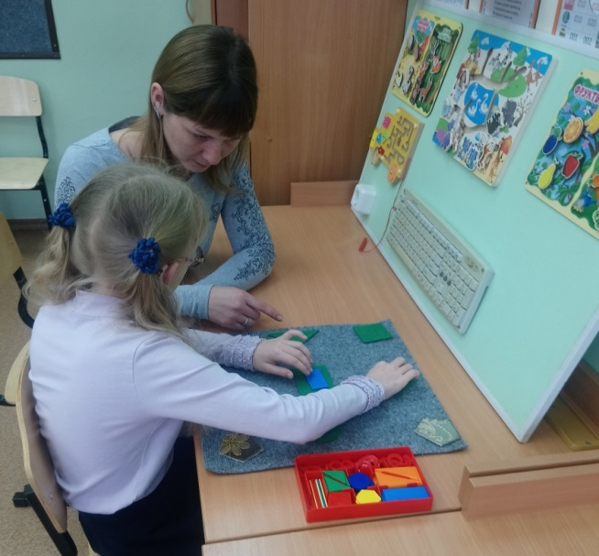
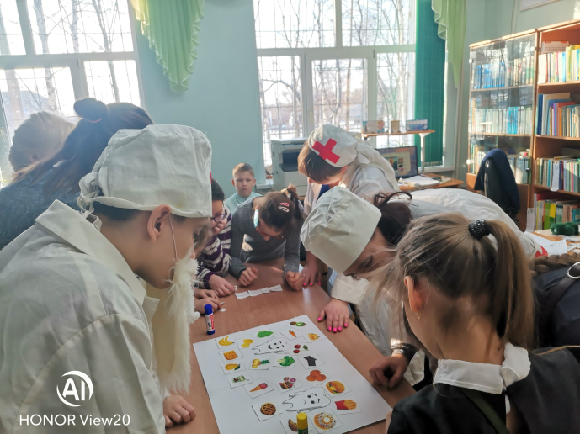
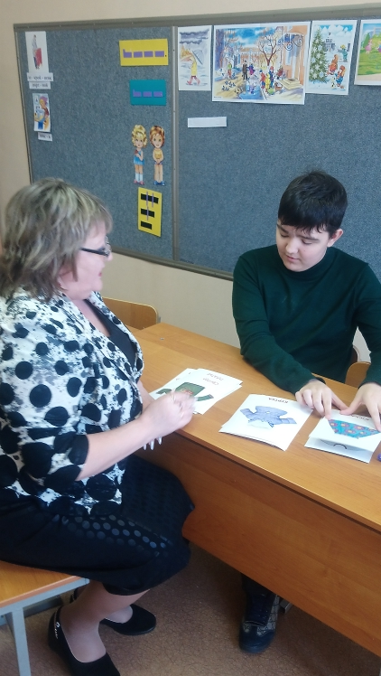
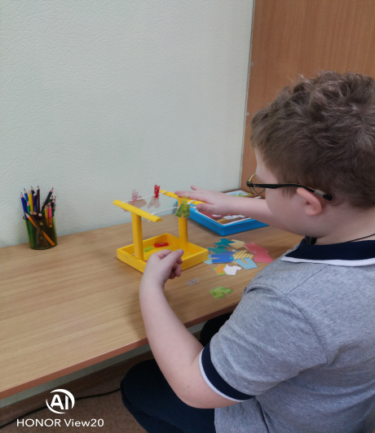
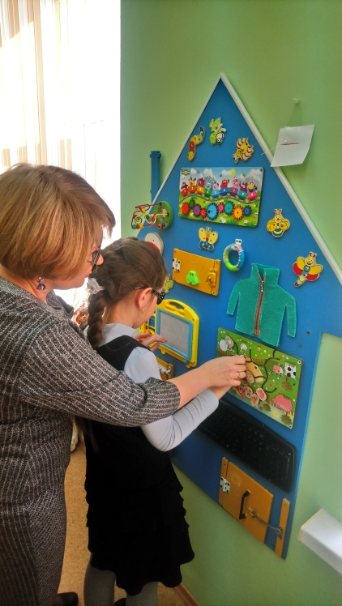
Деятельность Службы

Slide 7
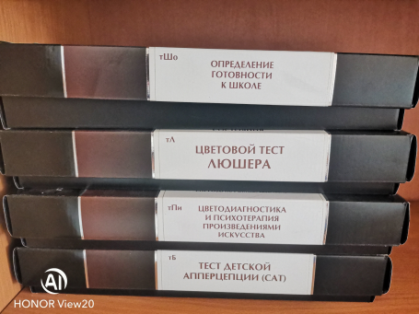
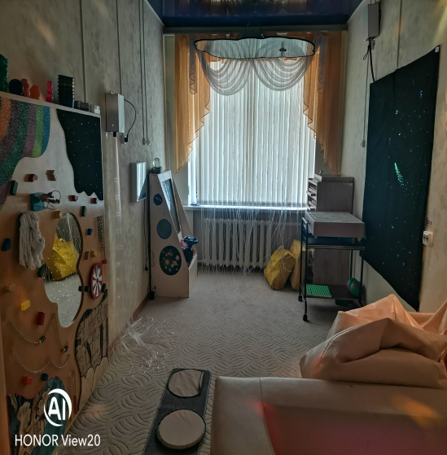
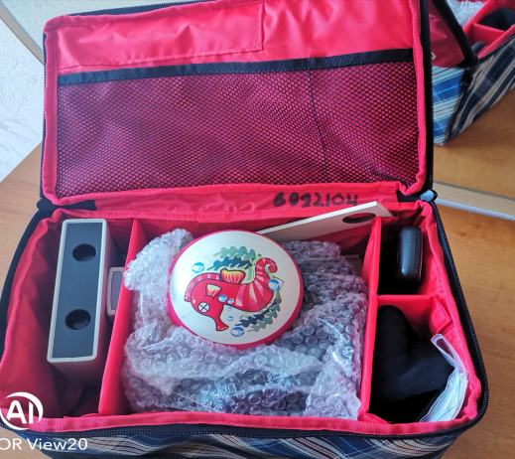
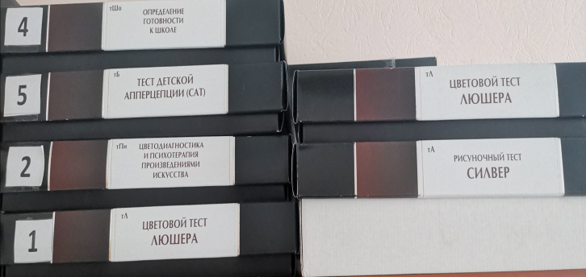
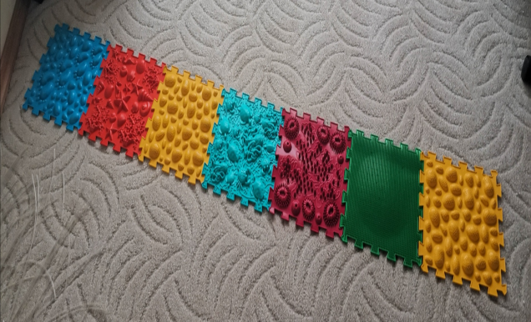
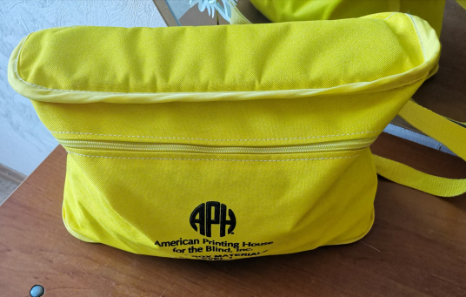
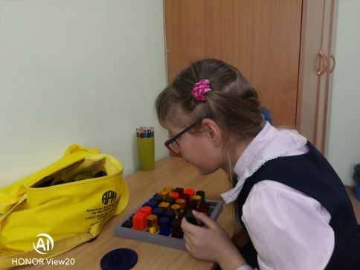
Внутренние ресурсы Службы
Исследование индивидуального латерального профиля
Диагностический инструментарий
Сенсорное
оборудование

